Slide 1
Ядерна Енергетика України — галузь української енергетики.

Slide 2
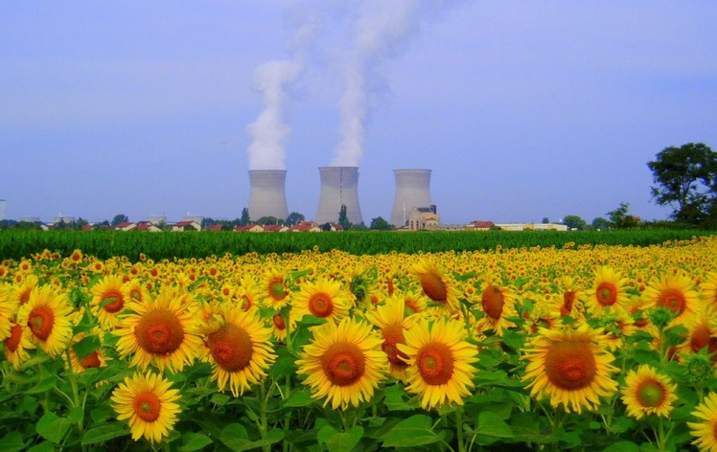

Slide 3
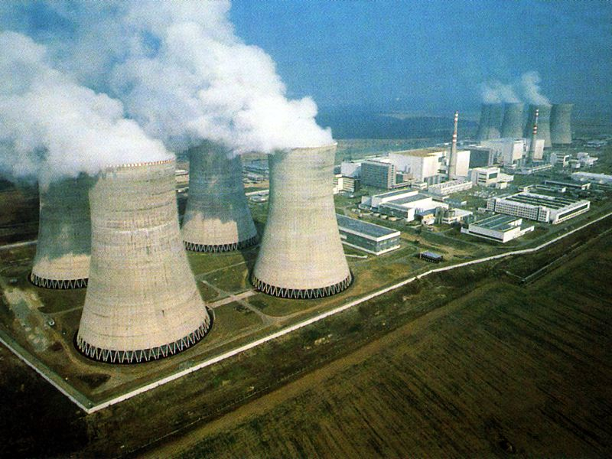
В електроенергетиці України генеруюча потужність атомних електростанцій (АЕС) становить 24,5%.

Slide 4
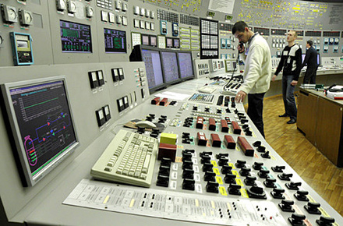
За кількістю ядерних реакторів Україна посідає дев'яте місце у світі та п'яте в Європі.

Slide 5
Енергогенеруючі українські АЕС:
Запорізька АЕС
Південноукраїнська АЕС
Рівненська АЕС
Хмельницька АЕС
Чорнобильська АЕС з 2000 року не генерує енергії, всі енергоблоки зупинені і ведуться роботи по повному виводу її з експлуатації та усунення всіх екологічних наслідків.

Slide 6
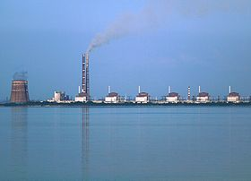
Запорізька АЕС — найбільша електростанція Європи.

Slide 7
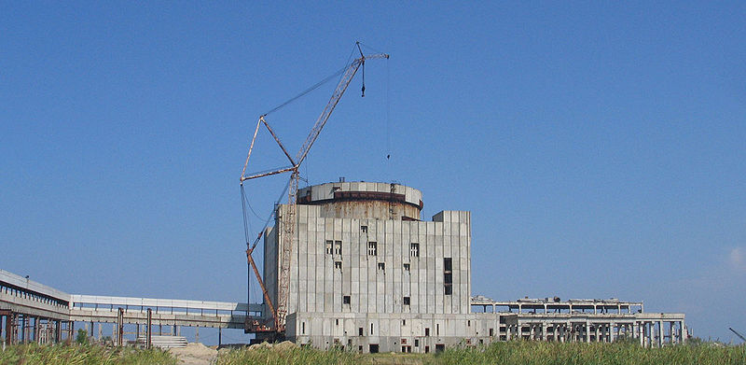
В Україні, також, існує ще 4-ри недобудовані АЕС:
Харківська АТЕЦ
Одеська АТЕЦ
Кримська АЕС
Чигиринська АЕС

Slide 8
Основними завдання ядерної промисловості України є:
пошуки багатого уранового зруденіння в північно-східній частині Кіровоградського блоку, у тому числі Казанківсько-Жовтоводинському рудному районі;
пошуки багатого зруденіння в структурах невідповідності на північно-західному схилі Українського щита;
масові пошуки радіоактивної сировини, які супроводжують весь комплекс геологорозвідувальних та інших робіт, пов'язаних з дослідженням надр.

Slide 9
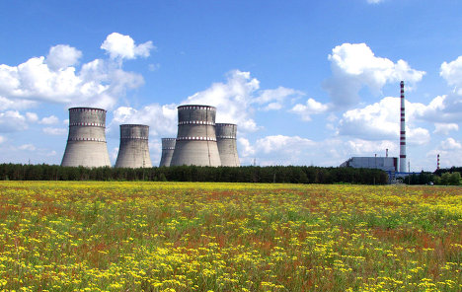

Slide 10
Заходи безпеки.
Постійний контроль за станом безпеки АЕС держави здійснюють Міністерство енергетики та вугільної промисловості УУкраїни, Національна атомна енергогенеруюча компанія «Енергоатом», Державна служба України з надзвичайних ситуацій, Український гідрометеорологічний центр. Щорічно, та при нагальній потребі вони інформують Кабінет Міністрів України, Раду національної безпекита оборони України, профільні комітети Верховної Ради щодо стану основних споруд ГЕС та водосховища.

Slide 11
